Slide 1
MULA
D1, D2, D4, D5, D6.1, D6.2, D6.3, D6.4, D9
D7.1, D7.3, D8.2
D7.1, D7.3, D8.2
BAHAGIAN
Pendaftaran NOC
Semakan
Permohonan Ulasan
NILAI
BAJET
ADMIN

Slide 2
Mula
BBP
Tamat
BPN
Kunci masuk NOC
Bahagian
Modul NOC MyProjek
Maklumat tambahan
Semakan Awal
Hantar Surat Kelulusan
Maklumat tambahan
Maklumat tambahan
D1, D2, D4, D5, D6.1, D6.2, D6.3, D6.4, D9
D7.1, D7.3, D8.2
D7.2, D8.1, D10.1, D10.2, D10.3, D10.4
Maklumat tambahan
Terima Memo Kelulusan
Sedia Surat Kelulusan
KP
TKP
Mohon Ulasan Bajet
Mohon Ulasan Bajet
Mohon Ulasan Teknikal
Pengarah
Sedia Ulasan Bajet
Sedia Ulasan Bajet
Sedia Ulasan Teknikal
Hantar Memo Kelulusan
Hantar Memo Kelulusan
Hantar Ulasan Bajet
Hantar Ulasan Bajet
Hantar Ulasan Teknikal

Slide 3
Mula
BBP
Tamat
BPN
Kunci masuk NOC
Bahagian
Modul NOC MyProjek
Maklumat tambahan
Semakan Awal
Hantar Surat Kelulusan
Maklumat tambahan
Maklumat tambahan
D1, D2, D4, D5, D6.1, D6.2, D6.3, D6.4, D9
D7.1, D7.3, D8.2
D7.2, D8.1, D10.1, D10.2, D10.3, D10.4
Maklumat tambahan
Terima Memo Kelulusan
Sedia Surat Kelulusan
Mohon Ulasan Bajet
Mohon Ulasan Bajet
Mohon Ulasan Teknikal
KP
TKP
Pengarah
Sedia Ulasan Bajet
Sedia Ulasan Bajet
Sedia Ulasan Teknikal
Hantar Memo Kelulusan
Hantar Memo Kelulusan
Hantar Ulasan Bajet
Hantar Ulasan Bajet
Hantar Ulasan Teknikal
Sedia Memo Kelulusan
Sedia Memo Kelulusan

Slide 4
Nama Sistem: i-NOC
Peranan:
Admin
Bahagian
Bajet
Nilai
Flow Sistem:
(Klasifikasi: D7.1/ D7.2/ D7.3/ D8.1/ D8.2/ D10.1/ D10.2/ D10.3/ D10.4)
Key-in NOC
Semakan awal NOC
Mohon Ulasan kpd Bajet/ Nilai oleh Bahagian
Semakan Permohonan oleh Bajet/Nilai
Penyediaan Ulasan oleh Bajet/Nilai
Penghantaran Ulasan oleh Bajet/Nilai
Penyediaan Memo oleh Bahagian
Penghantaran Memo kpd KP/TKP oleh Bahagian
Penerimaan Memo Kelulusan
Penyediaan Surat Kelulusan oleh Bahagian
Penghantaran Surat Kelulusan ke Kementerian
Permohonan Modul NOC MyProjek oleh Kementerian
Tindakan NOC:
(Klasifikasi: D7.1/ D7.2/ D7.3/ D8.1/ D8.2/ D10.1/ D10.2/ D10.3/ D10.4)
Submit NOC
Menyemak NOC
Memohon Ulasan
Menyemak Permohonan
Sediakan Ulasan
Hantar Ulasan
Sediakan Memo
Hantar Memo
Terima Memo
Sediakan Surat
Hantar Surat
Mohon Modul NOC
Status NOC:
(Klasifikasi: D7.1/ D7.2/ D7.3/ D8.1/ D8.2/ D10.1/ D10.2/ D10.3/ D10.4)
NOC Baharu
Semakan 1 (Bahagian)
Mohon Ulasan
Semakan 2 (Bajet/Nilai)
Penyediaan Ulasan
Ulasan telah dihantar
Penyediaan Memo
Hantar Memo kepada KP/TKP
Memo Kelulusan Diterima
Penyediaan Surat
Hantar Surat Kelulusan
Modul NOC MyProjek
Flow Sistem:
(Klasifikasi: D1/ D2/ D4/ D5/ D6.1/ D6.2/ D6.3/ D6.4/ D9 )
Key-in NOC
Semakan awal NOC
Penyediaan Memo oleh Bahagian
Penghantaran Memo kpd Pengarah oleh Bahagian
Penerimaan Memo Kelulusan
Penyediaan Surat Kelulusan oleh Bahagian
Penghantaran Surat Kelulusan ke Kementerian
Permohonan Modul NOC MyProjek oleh Kementerian
Tindakan NOC:
(Klasifikasi: D1/ D2/ D4/ D5/ D6.1/ D6.2/ D6.3/ D6.4/ D9 )
Submit NOC
Menyemak NOC
Sediakan Memo
Hantar Memo
Terima Memo
Sediakan Surat
Hantar Surat
Mohon Modul NOC
Status NOC:
(Klasifikasi: D1/ D2/ D4/ D5/ D6.1/ D6.2/ D6.3/ D6.4/ D9 )
NOC Baharu
Semakan 1 (Bahagian)
Penyediaan Memo
Hantar Memo kepada KP/TKP
Memo Kelulusan Diterima
Penyediaan Surat
Hantar Surat Kelulusan
Modul NOC MyProjek

Slide 5
FLOW1
FLOW2
Proses Submit
noc_1
noc_1
Proses Semakan
noc_11
noc_2
Proses Mohon Ulasan
Proses Sedia Ulasan
Proses Hantar Ulasan
Proses Sedia Memo
Proses Hantar Memo

Slide 6
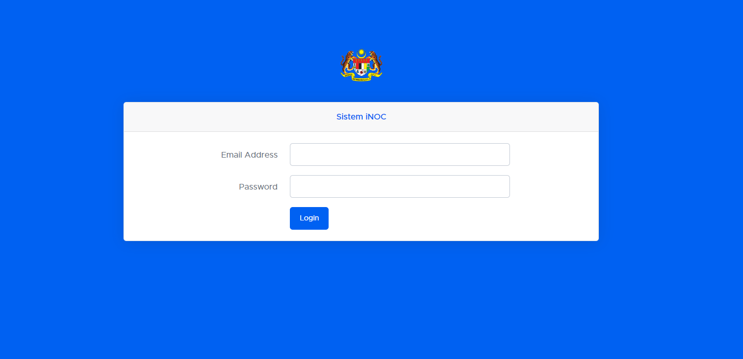
Page: Login

Slide 7
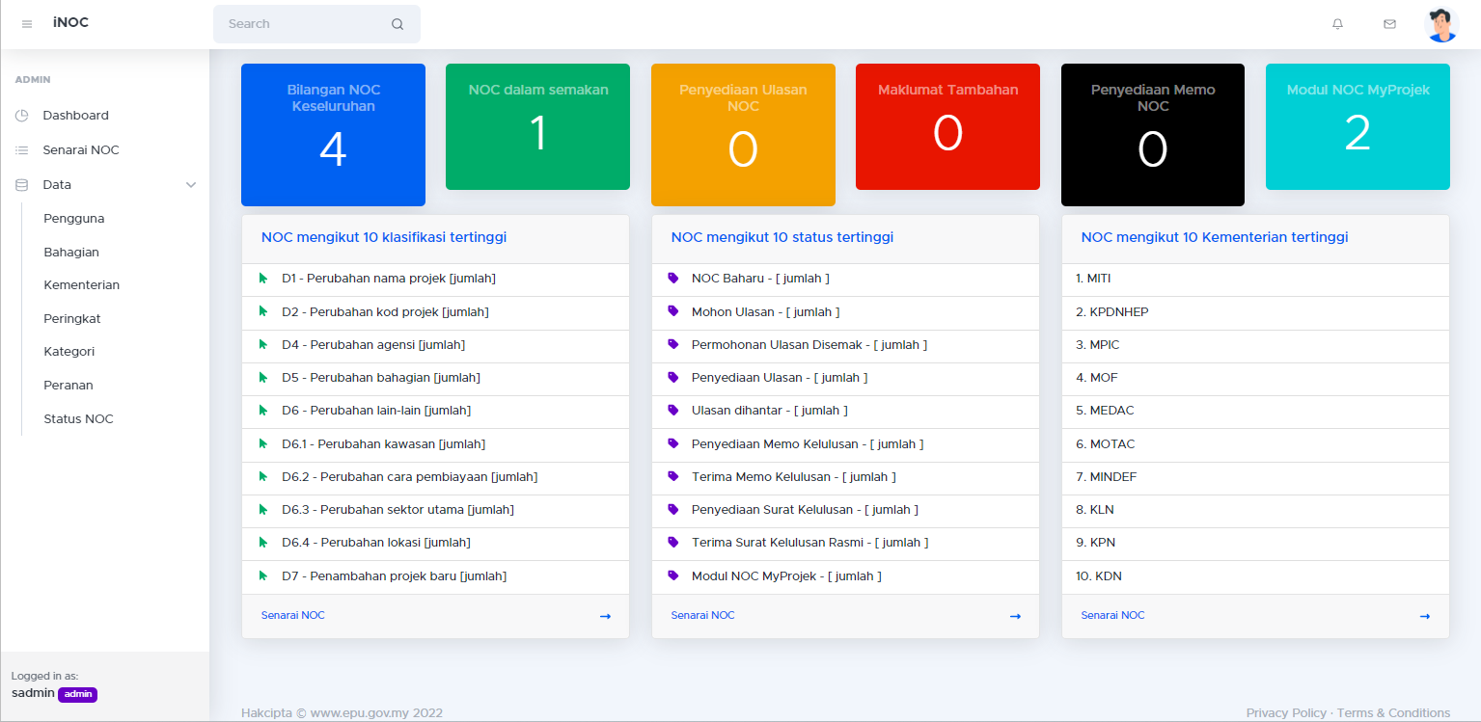
Page: Halaman Utama (Peranan: Admin)

Slide 8
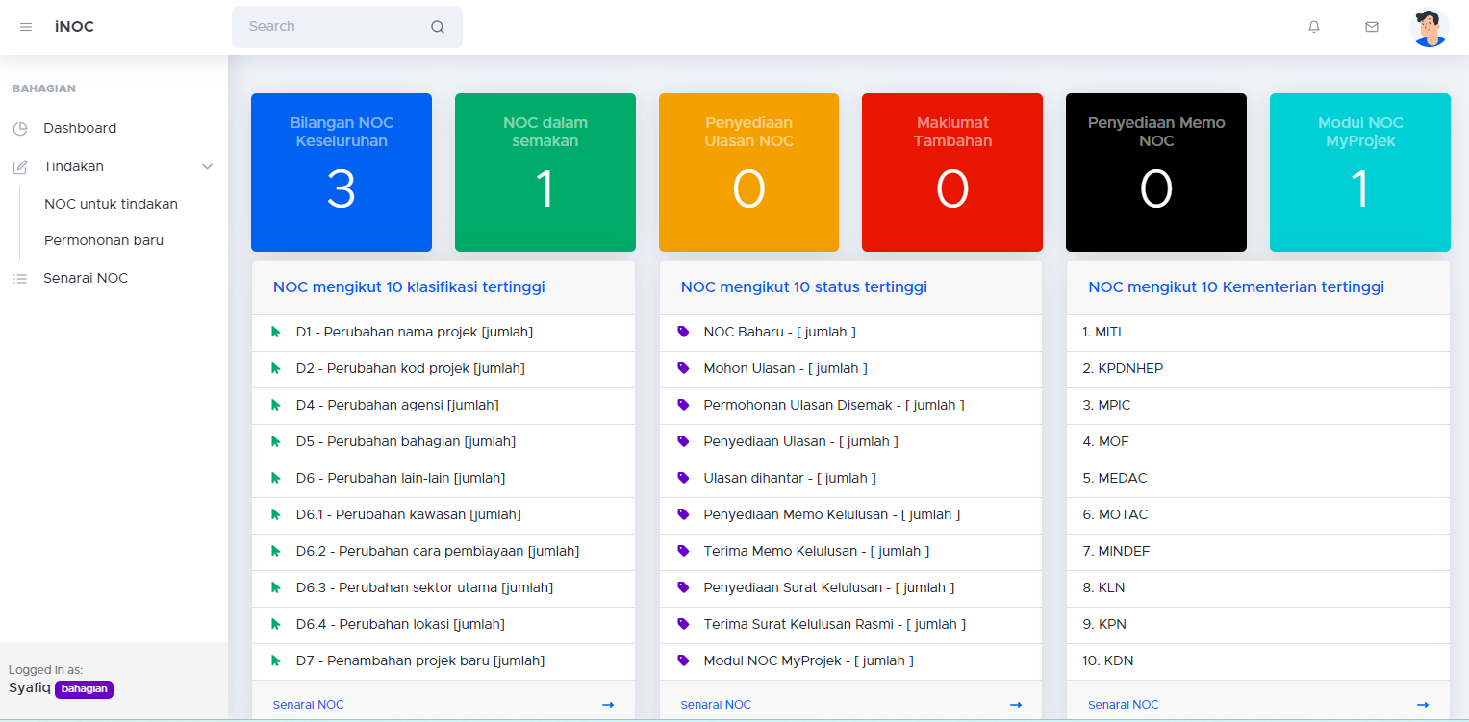
Page: Halaman Utama (Peranan: Bajet / Nilai / Bahagian)

Slide 9
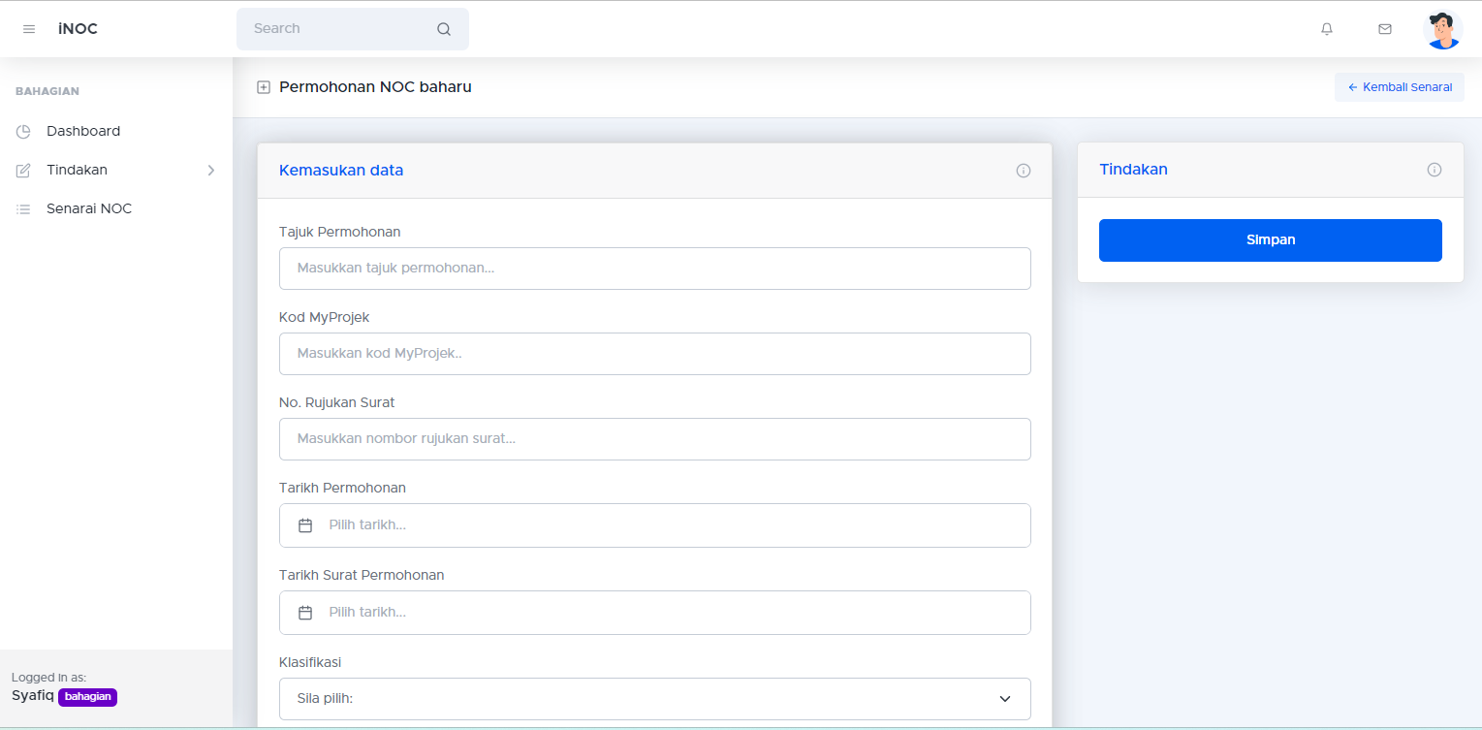
Page: Key-in NOC baharu (Peranan: Bahagian)

Slide 10
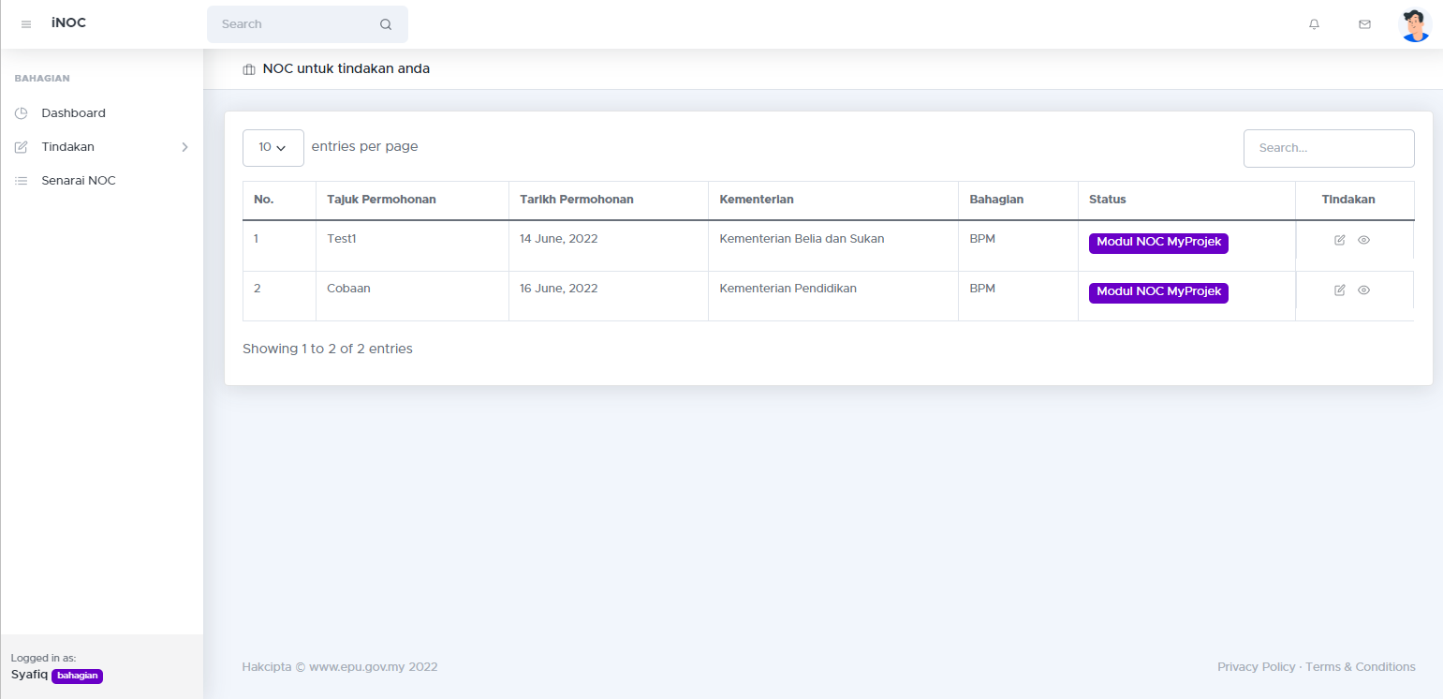
Page: Senarai NOC dalam tindakan (Peranan: Bahagian)

Slide 11
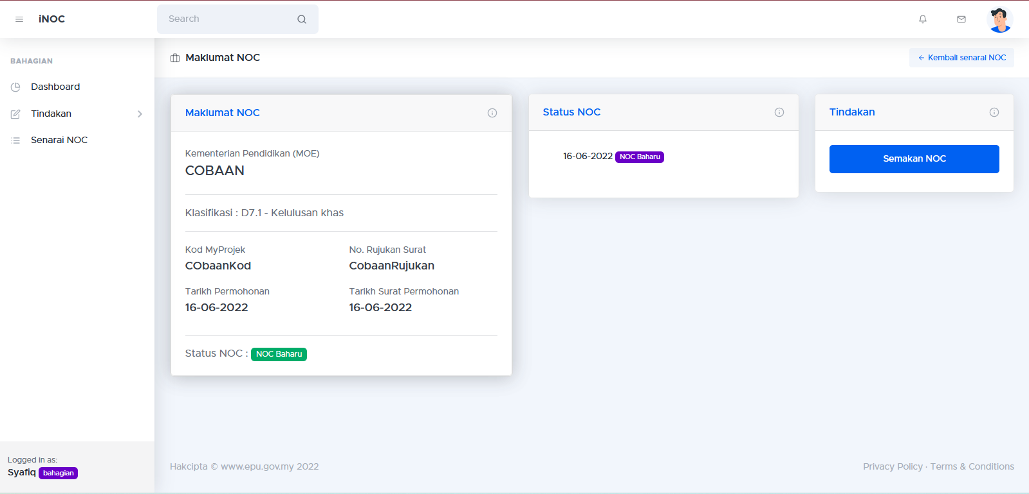
Page: NOC info => (NOC baharu untuk tindakan semakan)

Slide 12
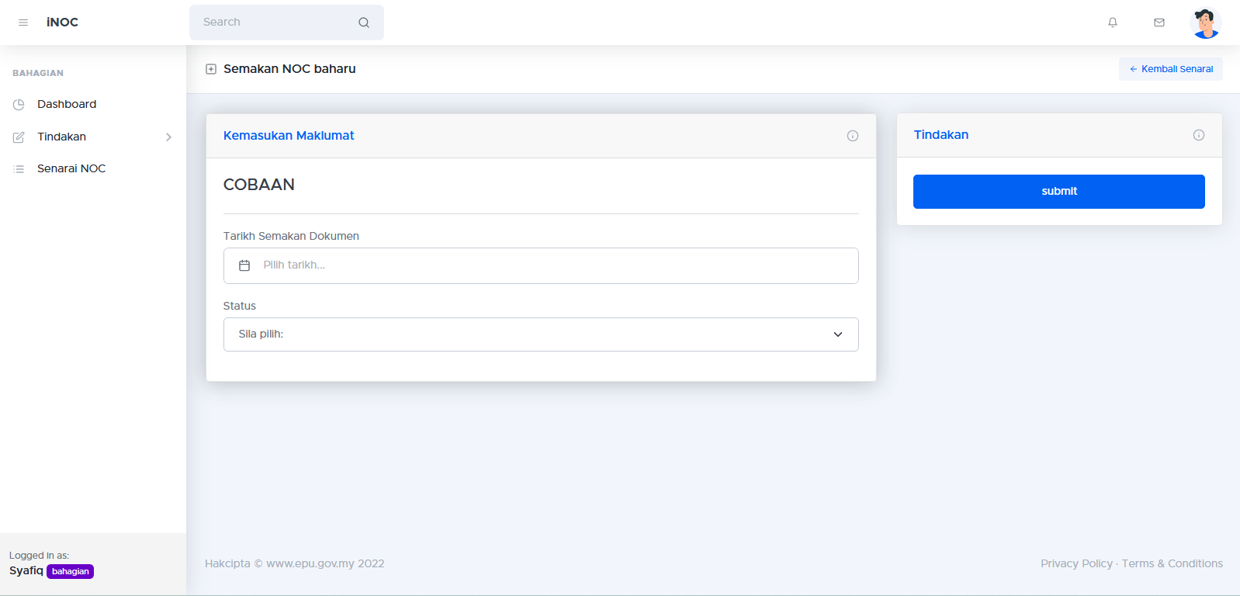
Page: NOC info => (Memasukkan Tarikh NOC dibuat semakan awal)

Slide 13
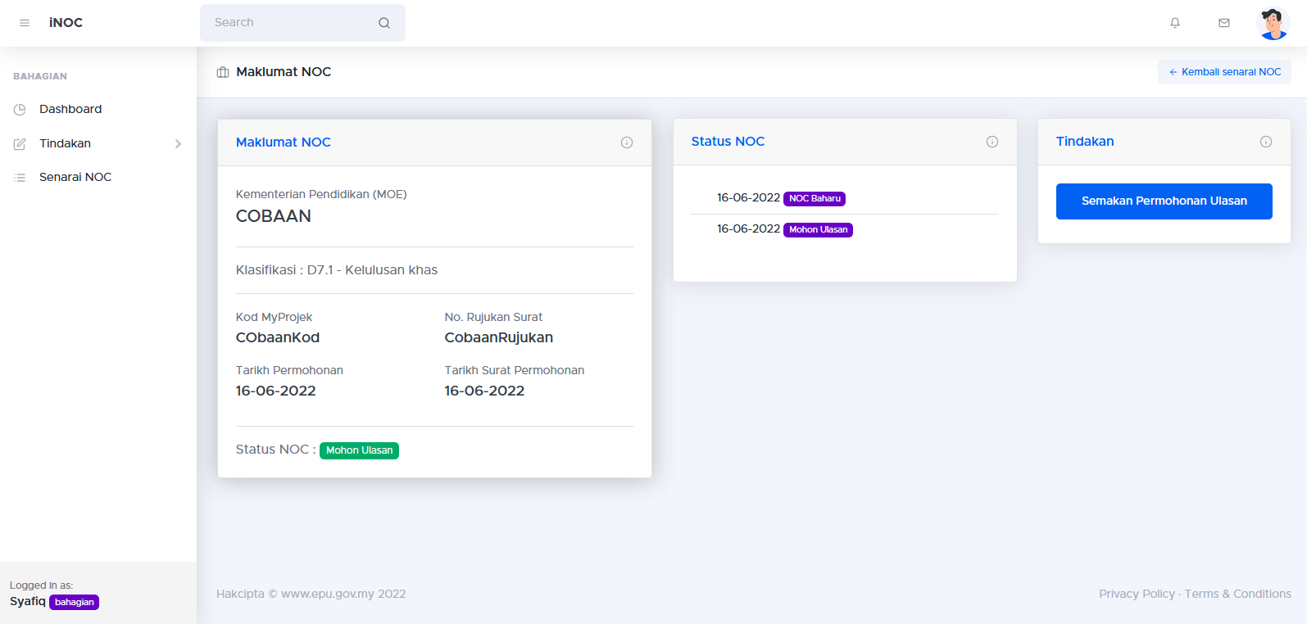
Page: NOC info => (NOC mohon ulasan untuk tindakan semakan Bajet/Nilai)

Slide 14
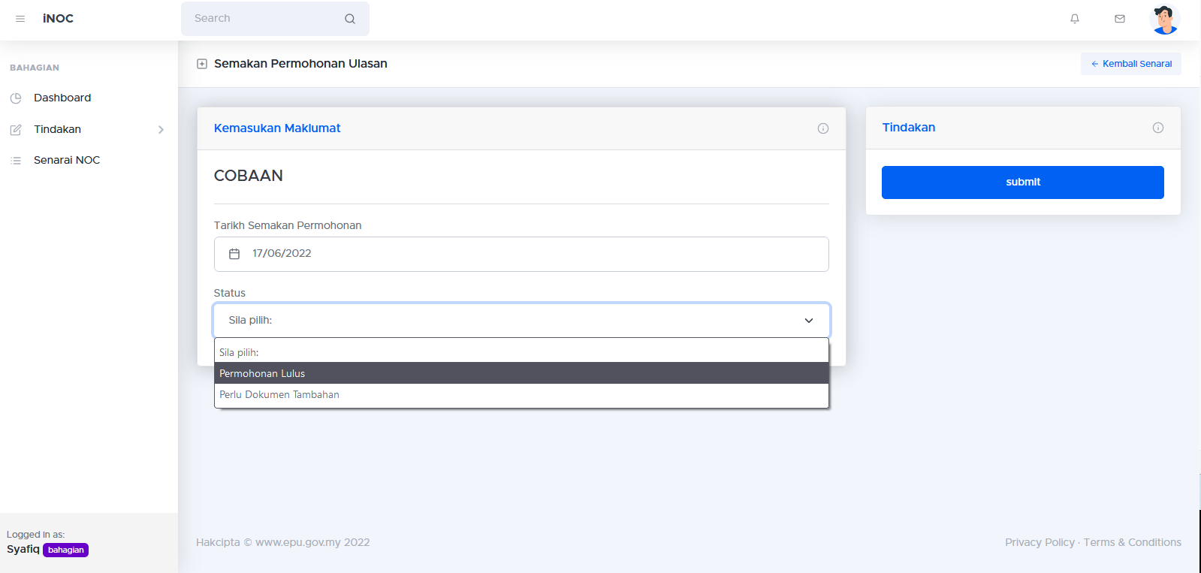
Page: NOC info => (Memasukkan Tarikh Semakan oleh Bajet/Nilai)

Slide 15
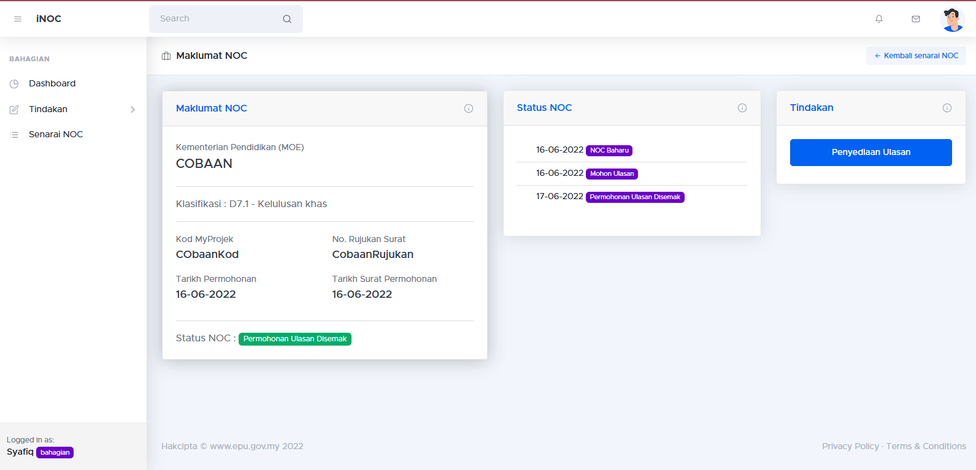
Page: NOC info => (NOC mohon ulasan untuk tindakan ulasan Bajet/Nilai)

Slide 16
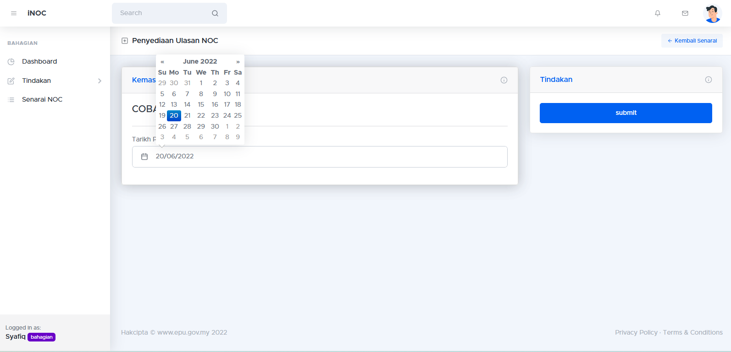
Page: NOC info => (Memasukkan Tarikh Mula Semakan oleh Bajet/Nilai)

Slide 17
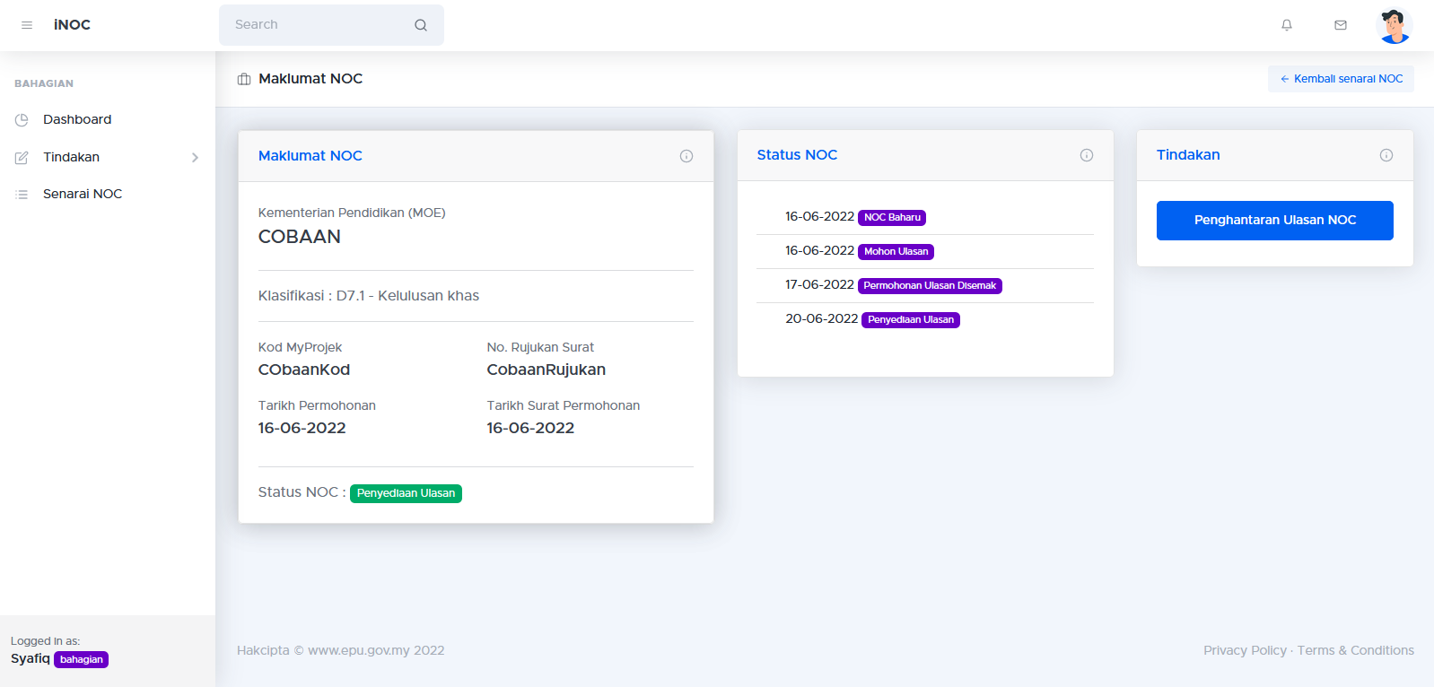
Page: NOC info => (NOC sedang disediakan ulasan dan tindakan hantar ulasan oleh Bajet/Nilai)

Slide 18

Page: NOC info => (Memasukkan Tarikh Hantar Ulasan oleh Bajet/Nilai)

Slide 19
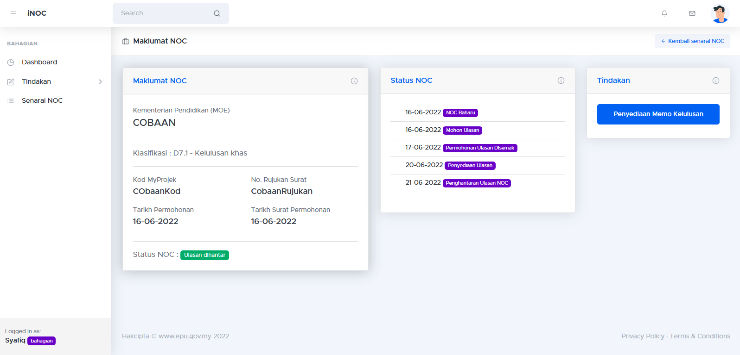
Page: NOC info => (NOC telah dihantar ulasan dan tindakan sediakan memo oleh Bahagian)

Slide 20
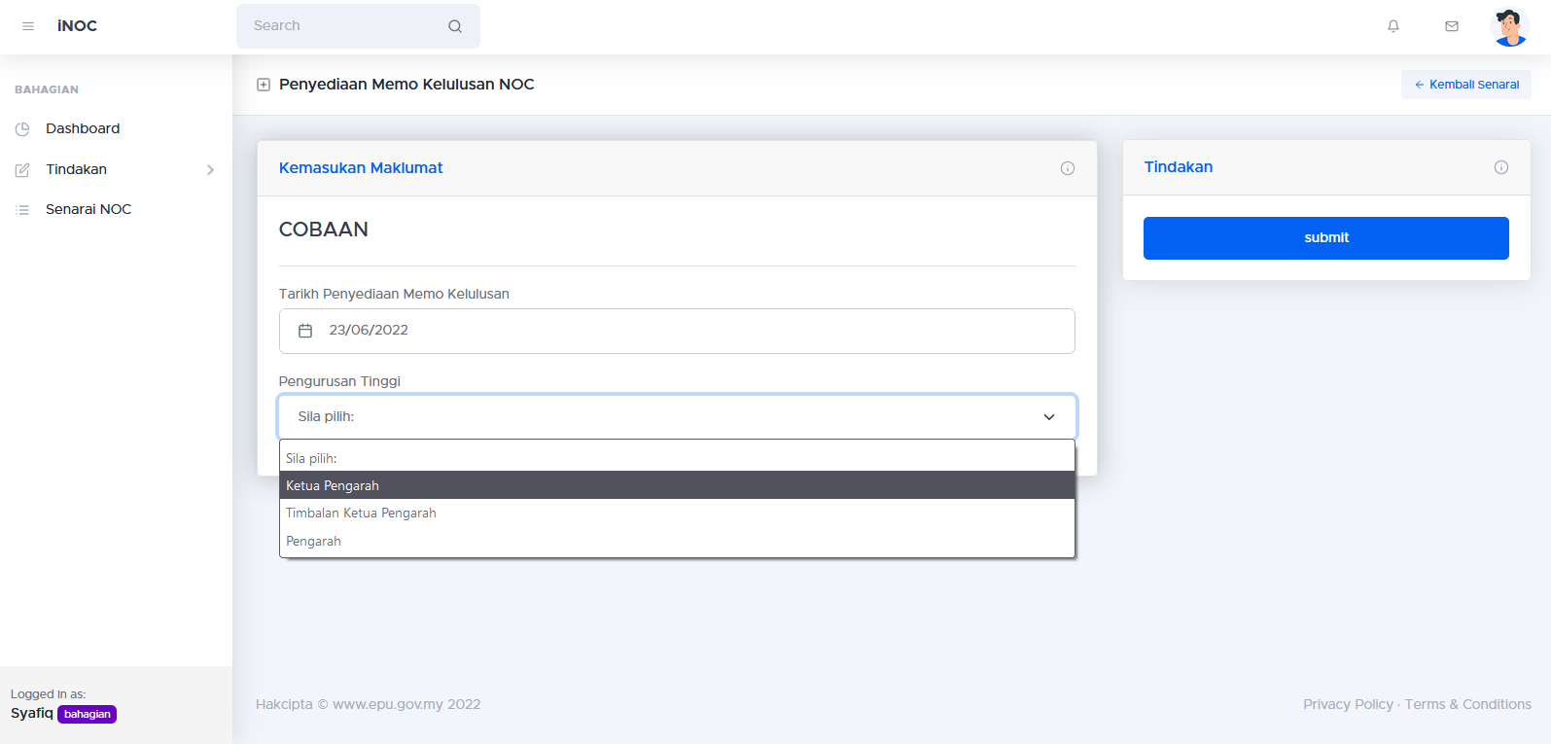
Page: NOC info => (Memasukkan Tarikh Mula Sedia Memo oleh Bahagian)

Slide 21
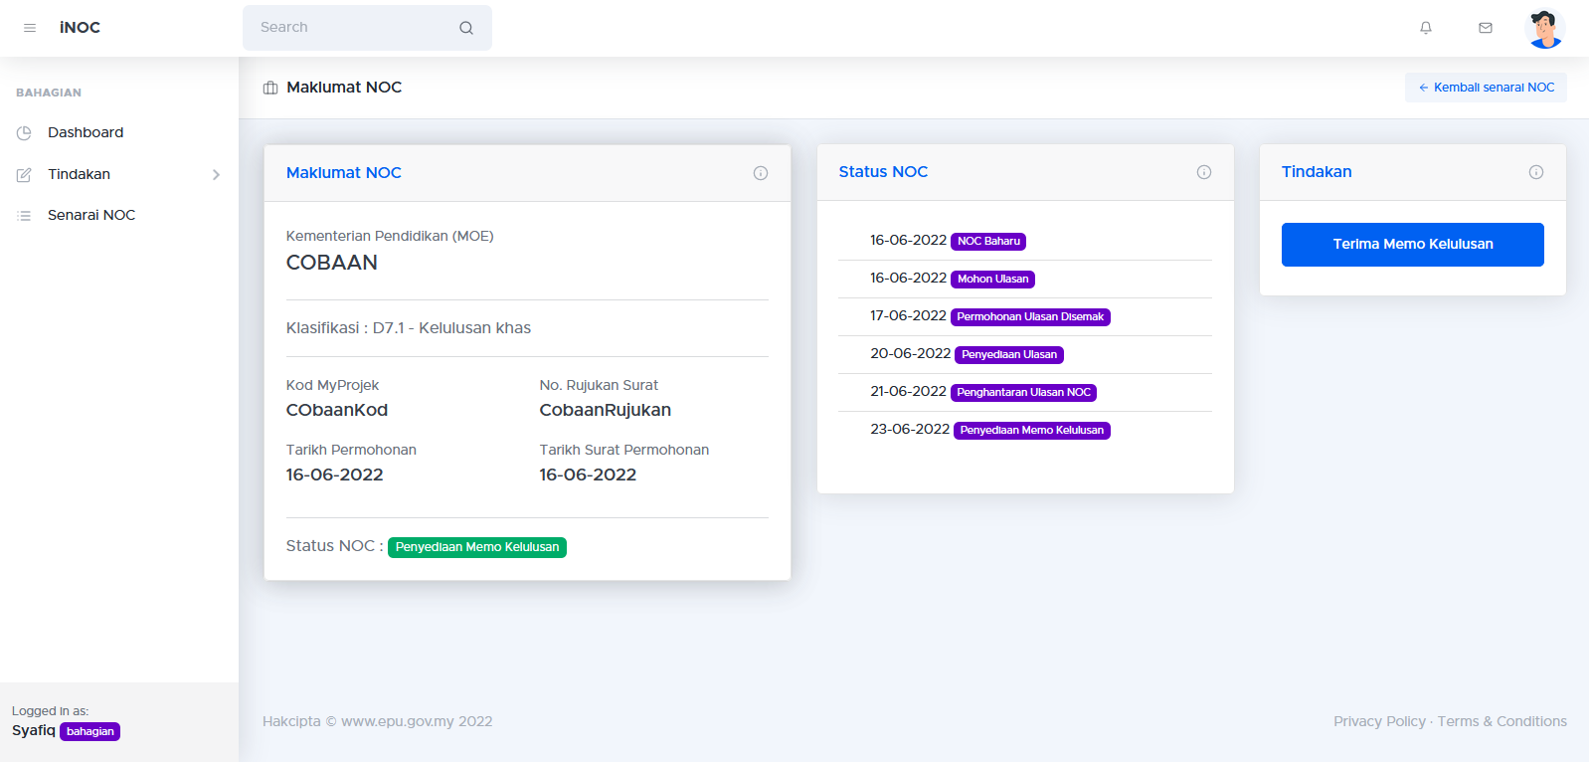
Page: NOC info => (NOC sedang sedia/hantar memo dan tindakan dapat memo daripada PT oleh Bahagian)

Slide 22

Page: NOC info => (Memasukkan Tarikh Terima Memo Kelulusan PT oleh Bahagian)

Slide 23
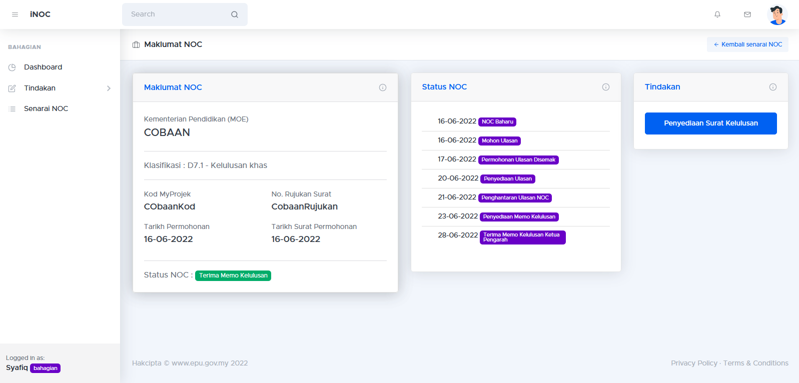
Page: NOC info => (NOC mula sedia surat dan tindakan mula penyediaan oleh Bahagian)

Slide 24

Page: NOC info => (Memasukkan Tarikh Mula Sedia Surat Kelulusan oleh Bahagian)

Slide 25
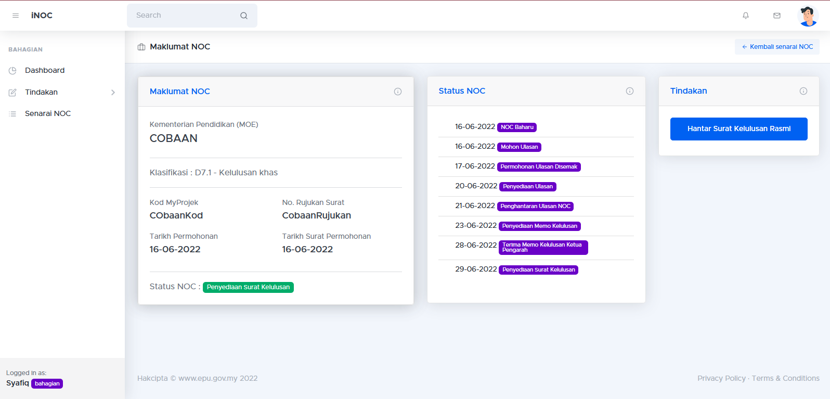
Page: NOC info => (NOC sedang sedia surat dan tindakan hantar surat oleh Bahagian)

Slide 26
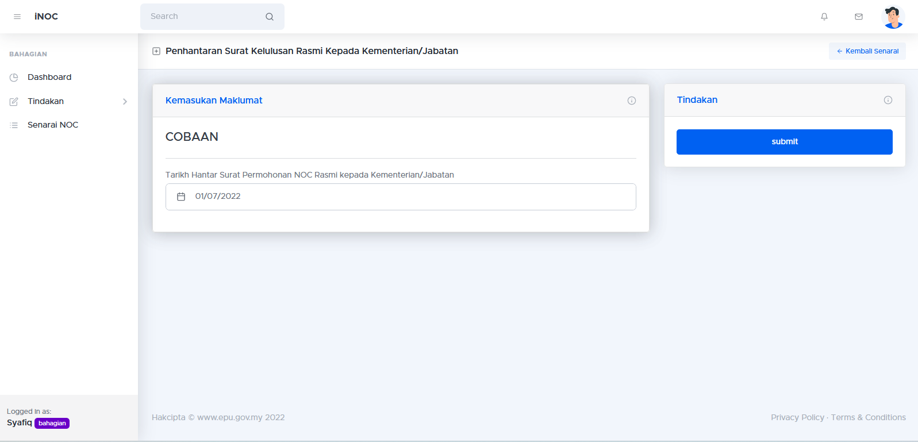
Page: NOC info => (Memasukkan Tarikh Hantar Surat Kelulusan oleh Bahagian)

Slide 27
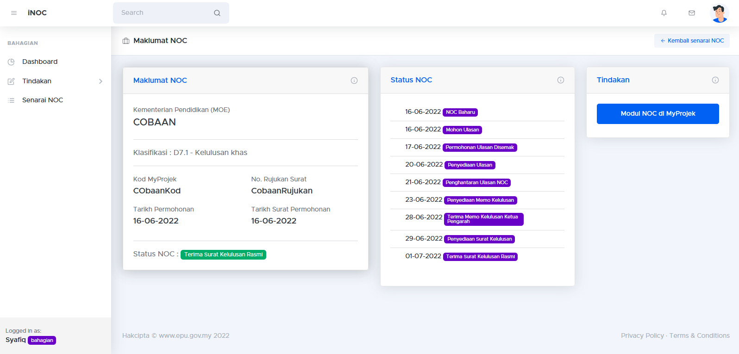
Page: NOC info => (NOC telah hantar surat dan tindakan pada Modul NOC oleh Bahagian)

Slide 28
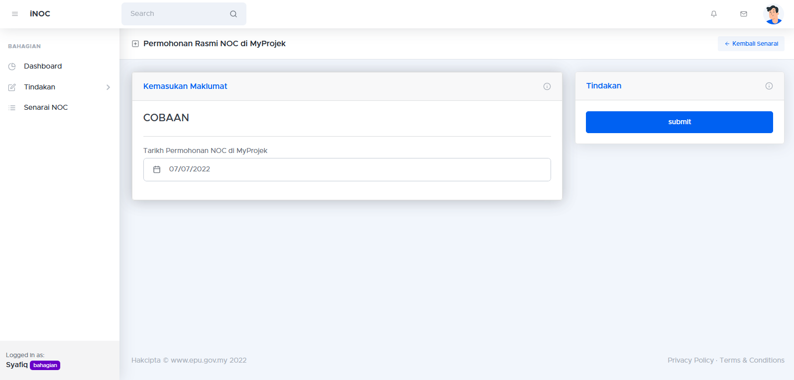
Page: NOC info => (Memasukkan Tarikh Mula Modul NOC MyProjek oleh Bahagian)

Slide 29
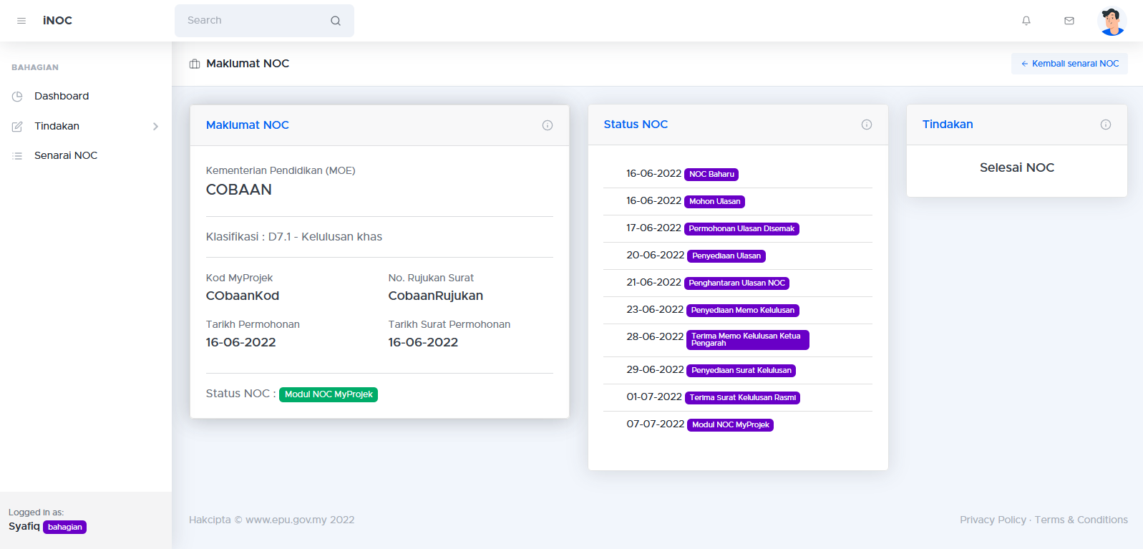
Page: NOC info => (NOC selesai oleh Bahagian)

